Slide 1
边缘计算介绍
2020年11月

Slide 2
1
边缘计算最新发展趋势
2
边缘计算应用场景
3
边缘计算与智能制造
4
边缘计算开源平台
5
边缘计算项目展望

Slide 3
1
边缘计算最新发展趋势

Slide 4
什么是边缘计算？

Slide 5

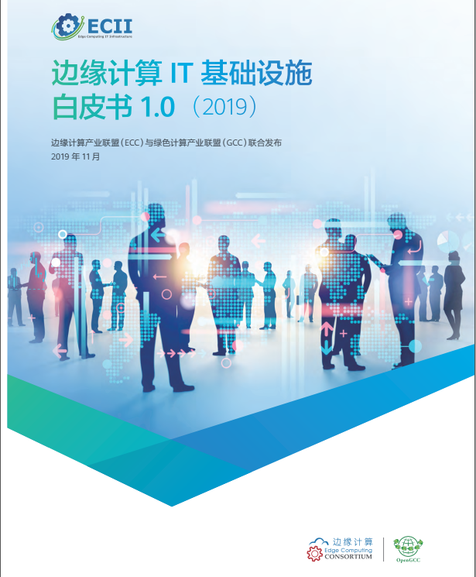
边缘计算定义
边缘计算
Edge Computing
CONSORTIUM
“
边缘计算是在靠近物或数据源头的网络边缘侧，融合网络、计算、存储、应用核心能力的分布式开放平台（架构），就近提供边缘智能服务，满足行业数字化在敏捷联接基础上，实现实时业务、数据优化、应用智能、安全与隐私保护等方面的关键需求。
未来超过 70% 的数据需要在边缘侧分析、处理和存储。
”
——《边缘计算IT基础设施白皮书1.0（2019）》
Notes:
来自《边缘计算参考架构3.0》
SDN（Software Defined Network）软件定义网络

Slide 6
边缘计算发展史
1998
Akamai公司提出内容分发网络（CDN）
2004
新加坡信息通信研究所发表关于边缘计算的学术论文
2010
提出移动边缘计算（MEC），服务移动用户
2013
美国太平洋西北国家实验室首次提出边缘计算(Edge Computing)
2017
华为发布EC-IOT解决方案;
亚马逊推出AWS Greengrass；
Linux基金会EdgeX Foundry项目成立
2019
《边缘计算IT基础设施白皮书》；
《边缘计算安全白皮书》；
LF Edge基金会成立；
华为KubeEdge加入CNCF社区；
腾讯智能边缘计算网络平台TSEC；
2003
IBM在WebSphere上提供基于Edge的服务
2009
Molina提出海计算的概念，指智能设备的前端处理
2012
思科提出雾计算，
中国科学院提出海云计算
2016
中国科学院沈阳自动化研究所等单位联合成立边缘计算产业联盟（ECC）
2018
百度开源边缘计算OpenEdge平台；
微软发布Azure IoT Edge；
阿里推Link Edge；
《边缘计算开源架构3.0发布》；
Notes:
来自《工业互联网智能制造边缘计算——现状与挑战》
2018至今，进入爆发期

Slide 7
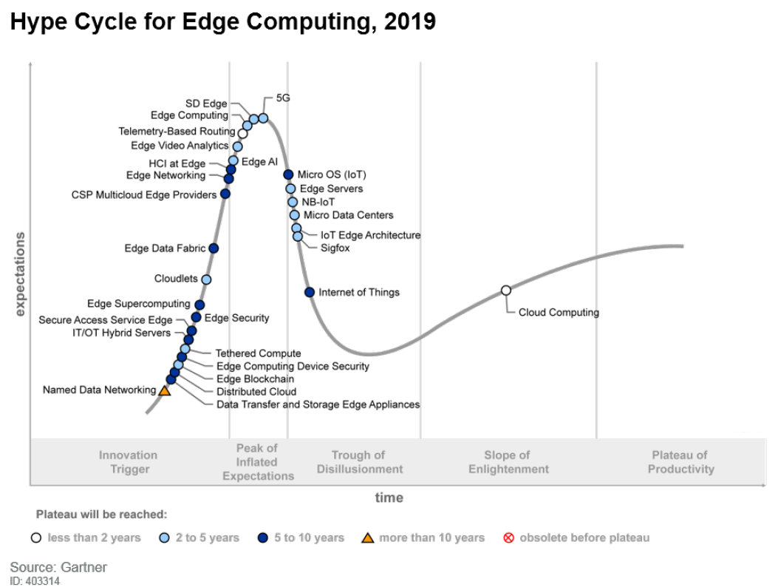
边缘计算成熟度曲线(Gartner)
未来2至5年内成熟的技术
边缘计算
边缘AI
边缘视频分析
5G
IoT边缘架构
边缘区块链
未来5到10年内达到主流地位的技术
边缘应用数据传输和存储
边缘计算设备安全
IT/OT混杂服务器
边缘数据架构
边缘人机交互
IoT
Notes:
Innovation trigger:创新爆发期
Peak of inflated expectations:期望膨胀高峰
Trough of disillusionment:泡沫破灭低谷期
Slope of enlightenment:启蒙爬坡期
生产力高峰期

Slide 8
边缘计算CROSS功能
联接(Connection)
实时业务(Real-time)
联接是边缘计算的基础，具备丰富的联接功能，联接性需充分借鉴吸收网络领域先进的研究成果，如TSN、OPC-UA、SDN、5G等等，同时还需要考虑与现有各种工业异构总线的互联互通。
工业系统检测、控制、执行的实时性高，部分场景实时性要求在10ms以内，如果数据分析和控制逻辑全部在云端，难以满足业务的实时性要求。
数据优化(Optimization)
应用智能(Smart)
安全与隐私(Security)
当前工业现场存在大量的多样化异构数据，需要通过数据优化实现数据的聚合、数据的统一呈现与开放，以灵活高效的服务于边缘应用的智能。
边缘侧智能能够带来显著的效率与成本优势，以预测性维护为代表的智能化应用场景正推动行业向新的服务模式与商业模式转型。
边缘侧由于更贴近万物互联的设备，安全防护也至关重要，设备、网络、关键数据的完整性和保密性等等都是安全领域重点关注的内容。
Notes:
来自《边缘计算参考架构3.0》
SDN（Software Defined Network）软件定义网络

Slide 9
为什么需要边缘计算？
Notes:
来自《边缘计算的架构、挑战与应用 》

Slide 10
云计算简介
云计算，从2006年亚马逊AWS初创到如今成长为一个巨大的行业和生态，堪称是新世纪以来最伟大的技术进步之一，诞生了阿里云、亚马逊云、微软云等许多巨无霸。云计算早期就是分布式计算，解决任务分发，并将计算结果的合并。现阶段已经不单单是一种分布式计算，而是分布式计算、效用计算、负载均衡、并行计算、网络存储、热备份和虚拟化等计算机技术混合演进并跃升的结果。
使用简单
IaaS基础设施即服务
PaaS平台设施即服务
云计算使得企业从服务器、机柜、带宽、交换机、网络配置、软件安装、虚拟化等底层诸多事项需专业人士来负责，到只需轻点指尖或通过脚本即可自助搭建应用所需的软硬件环境的时代来临。使用者可以随时获取“云”上的资源，按需求量使用，无限扩展的，只要按使用量付费就可以。
通过云虚拟机、云硬盘、云虚拟网络等给人云端“攒机”的错觉。鼠标轻轻一点即可选择所需的通用型、计算型或内存型虚拟机器，在其上运行自己的服务。
PaaS是在IaaS的基础上又做了许多工作，构建了很多关键抽象和可复用的单元，让用户把更多精力放在业务逻辑上。比如语言运行环境、云数据库、云AI服务、云大数据服务、云上容器运维等都是广义上PaaS的范畴。
Notes:
参考《激荡十年：云计算的过去、现在和未来》
云计算历史性地对IT硬件资源与软件组件进行了标准化、抽象化和规模化，某种意义上颠覆和重构了IT业界的供应链，这是一个巨大的革新与进步。如今，云计算正迎来最辉煌的时代。

Slide 11

云计算不足
云计算难以保证实时性要求
云计算将全部数据上传至云计算中心进行处理，其处理速度受到网络带宽、中心计算能力、总计算任务量、请求响应链路长度等多因素的影响，可能造成无法接受的处理时延。
云计算难以保证用户隐私
云计算处理的数据可能是包含用户隐私的，例如家庭内的监控摄像头、工厂内的生产数据等，尽管存在用户隐私协议等约束，但服务提供商对数据的实际使用情况是不透明的。同时许多工厂也不希望将生产数据放到公共云端，更可能还存放在内部私有云或内部子系统。
云计算的资源开销较大
随着数据量的攀升，数据传输带来的网络流量开销也在逐渐升高，有时候这些开销并不是完全必要的。以野生动物保护区监控图像处理为例，大量的监控图像中并未包含任何动物，然而云计算模型仍然会对每一张图片进行传输、处理和存储。
边缘计算通常来说是对云计算的补充，解决云计算的不足。
Notes:
来自《边缘计算参考架构3.0—2018年》
DevOps的意思就是开发和运维不再是分开的两个团队，而是你中有我，我中有你的一个团队。
持续交付的意思就是在不影响用户使用服务的前提下频繁把新功能发布给用户使用，要做到这点非常非常难。
容器化的好处在于运维的时候不需要再关心每个服务所使用的技术栈了，每个服务都被无差别地封装在容器里，可以被无差别地管理和维护，现在比较流行的工具是docker和k8s。

Slide 12
如何构建边缘计算平台？
Notes:
来自《边缘计算参考架构3.0—2018年》--由边缘计算产业联盟和工业互联网产业联盟编著，更贴近工业互联网。

Slide 13

边缘计算参考架构3.0
模型驱动的统一服务框架
安全服务
数据生命周期服务
管理服务
云
云服务及应用
边缘
边缘管理器 业务编排 直接资源调用
边缘节点
控制领域
分析领域
优化领域
边缘网关
边缘控制器
边缘云
边缘传感器
API
计算资源
网络资源
存储资源
现场设备
接口
设备
边缘计算参考架构3.0
Notes:
来自《边缘计算参考架构3.0—2018年》
DevOps的意思就是开发和运维不再是分开的两个团队，而是你中有我，我中有你的一个团队。
持续交付的意思就是在不影响用户使用服务的前提下频繁把新功能发布给用户使用，要做到这点非常非常难。
容器化的好处在于运维的时候不需要再关心每个服务所使用的技术栈了，每个服务都被无差别地封装在容器里，可以被无差别地管理和维护，现在比较流行的工具是docker和k8s。

Slide 14








边缘计算参考架构3.0说明
整个系统分为云、边缘和现场三层，边缘层位于云和现场层之间，边缘层向下支持各种设备的接入，向上可以与云端对接，实现了IT和OT的融合。
边缘节点实体
边缘计算平台
边缘网关
边缘控制器
软件平台
一般采用Cloud Native云原生技术
以网络协议处理和转换为重点
以支持实时闭环控制业务为重点的
DevOps
微服务
容器化
持续交付
+
+
+
边缘云服务器
边缘传感器
硬件平台
支持异构计算能力
以大规模数据处理为重点的
以低功耗信息采集和处理为重点的
关键特征
边云协同和边缘智能
Notes:
来自《边缘计算参考架构3.0—2018年》
DevOps的意思就是开发和运维不再是分开的两个团队，而是你中有我，我中有你的一个团队。
持续交付的意思就是在不影响用户使用服务的前提下频繁把新功能发布给用户使用，要做到这点非常非常难。
容器化的好处在于运维的时候不需要再关心每个服务所使用的技术栈了，每个服务都被无差别地封装在容器里，可以被无差别地管理和维护，现在比较流行的工具是docker和k8s。

Slide 15
边缘计算最新发展趋势(1/4)
通用计算
CPU
异构计算
随着云游戏、VR/AR、自动驾驶、物联网、移动应用、短视频、个人娱乐、人工智能的爆炸式增长，带来数据的多样性（如语音、文本、图片、视频等）。单一计算平台难以适应业务场景化与多样化要求，多样性计算成为迫切需求。
在各类边缘计算场景中，不同的计算任务对于硬件资源的需求是不同的，从计算模式、并发数、迭代深度等多方面考虑，一个分布式系统可能需要 x86、ARM、GPU、NPU 等多种类型的芯片支持。
GPU
CPU
异构计算
FPGA
CPU
Notes:
在异构计算系统上进行的并行计算通常称为异构计算，它能协调地使用性能、结构各异的机器以满足不同的计算需求。

Slide 16
边缘计算最新发展趋势(2/4)
边缘智能
边缘智能利用AI技术为边缘侧赋能。
一方面，AI通过边缘节点能够获得更丰富的数据，并针对不同应用场景实现个性化和泛在化，极大地扩展人工智能的应用场景；
另一方面，边缘节点可以借助AI技术更好地提供高级数据分析、场景感知、实时决策、自组织与协同等智能化服务。
边缘侧轻量级、低延时、高效的AI计算框架显得尤为重要。
云端训练+推理
面临实时性、可靠性、数据隐私保护以及通信成本等方面的挑战
合理部署
边缘端训练+推理
资源消耗高，需配备高端AI芯片

Slide 17
边缘计算最新发展趋势(3/4)
边
云
边云协同
边缘计算与云计算各有所长，云计算擅长全局性、非实时、长周期的大数据处理与分析，边缘计算更适用局部性实时、短周期数据的处理与分析。因此边缘计算与云计算之间不是替代的关系，而是互补协同的关系，边云协同将放大边缘计算与云计算的应用价值。
当前边云协同主要包括：服务协同、管理协同、智能协同、数据协同、资源协同等。
EC SaaS
SaaS
预测性维护
能效优化
质量提升
预测性维护
能效优化
质量提升
服务协同
EC PaaS
PaaS
应用实例(容器化)、部署软硬件环境
分布式智能/推理
数据采集与分析
业务应用管理协同
业务编排、开发测试、部署全生命周期
集中式训练
大数据分析
智能协同
数据协同
EC IaaS
IaaS
基础设施资源及调度管理
边缘节点基础设施/设备/南向终端的生命周期管理
资源协同
Notes:
服务协同：预测性维护这种具体应用服务的协同；
管理协同：业务编排、生命周期控制；
智能协同：云端训练、边缘端推理
数据协同：数据采集与大数据分析；
资源协同：边缘节点基础设施及调度协同，比方资源不够了从云端借用资源等

Slide 18

边缘计算最新发展趋势(4/4)
5G + 边缘计算
5G提供10Gbps以上的峰值速率、更佳的移动性能、毫秒级时延和超高密度连接。5G为边缘计算产业的落地和发展提供了良好的网络基础，三大应用场景可以分别支持不同需求的边缘计算场景：对于时延要求极高的工业控制、对于带宽要求较高的AR/VR和直播、对于海量连接需求高的IoT设备接入等新兴业务。
三大应用场景
增强型移动宽带（eMBB）
超可靠低时延通信（uRLLC）
海量大规模连接物联网（mMTC）
Notes:
国际电信联盟无线电通信局（ITU-R）定义5G三大应用场景

Slide 19
2
边缘计算应用场景

Slide 20



边缘计算应用场景
智慧园区
海量网络连接
实时数据采集与处理
本地业务自治
安卓云与云游戏
安卓云化、云手机
云端游戏视频渲染压缩
低延时响应
内容分发网络CDN
异构计算
高性能存储
轻量化非标机柜

Slide 21

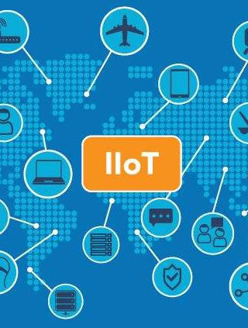

边缘计算应用场景
视频监控
边缘节点图像识别与分析
边缘节点智能存储
边云协同，云端训练，边缘端推理
工业物联网
多协议、多源异构数据互联互通互操作
预测性维护、产品质量缺陷检测、设备监控管理
Cloud VR
引入GPU虚拟化技术，终端设备瘦身
边缘端渲染计算、转码和缓存
视频监控

Slide 22
4
边缘计算与智能制造

Slide 23
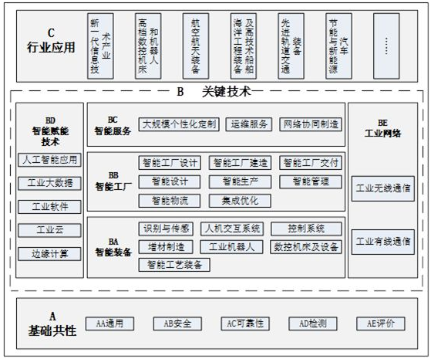
智能制造简介
什么是智能制造？目前没有一个统一的定义，但是根据各个大国提出的智能制造战略，可以初步理解：
——智能制造，就是继自动化制造之后更进一步的制造业形态，其核心是数字化、网络化、智能化。
智能制造不是一蹴而就的，需要企业长期的努力与变革，它的本质是提升产品质量、提高生产效率、缩短交付周期、降低能耗，是运营模式的变化。
中国智能制造标准体系架构（来源《国家智能制造标准体系建设指南》）
Notes:
德国工业4.0参考架构（RAMI4.0）美国工业互联网参考架构模型（IIRA1.8）不再介绍

Slide 24
边缘计算--走在智能制造的前沿（1/3）
工业物联网（IIoT）就是在工业系统中的使用物联网技术，使机器彼此之间以及与其他基础设施进行通信，并使其变得自我调节、智能化。智能制造可借助工业物联网来监控、改进生产流程。而边缘计算正是通过融合IT和OT并整合工业物联网来推动智能制造。
工业物联网典型特征
智能感知
泛在连接
数字建模
实时分析
面对工业生产、物流、销售等产业链环节产生的海量数据，工业物联网利用传感器、射频识别等感知手段获取工业全生命周期内的不同维度的信息数据。
工业资源通过有线或无线的方式彼此连接或互联网相连，形成便捷、高效的工业物联网信息通道，实现工业资源数据的互联互通。
数字建模将工业资源映射到数字空间中，在虚拟的世界里模拟工业生产流程，实现对工业生产过程全要素的抽象建模，为工业物联网实体产业链运行提供有效决策。
针对所感知的工业资源数据，通过技术分析手段，在数字空间中进行实时处理，完成对外部物理实体的实时响应。
精准控制
迭代优化
物联网安全
通过工业资源的状态感知、信息互联、数字建模和实时分析等过程，基于虚拟空间形成的决策，转换成工业资源实体可以理解的控制命令，进行实际操作，实现工业资源精准的信息交互和无间隙协作。
工业物联网体系能够不断地自我学习与提升，通过将工业资源数据处理、分析和存储，形成知识库、模型库和资源库。面向工业资源制造原料、制造过程、制造工艺和制造环境，进行不断迭代优化，达到最优目标。
物联网的设备也是建立在很多人开发的软件层之上的，并且这些设备往往十分廉价。低廉的价格使得IoT设备很难保证安全。目前的IoT市场，安全仍然在向廉价妥协。如何解决这个问题仍然困扰着人们。
Notes:
来自《来源于-2017工业物联网白皮书》
http://3ms.epipe.cn/resourceman/details/c2f0637e51d84d9e8e33578b6ba581bf/

Slide 25

边缘计算--走在智能制造的前沿（2/3）
工业物联网数据的一些问题
数据开放性差且工业协议标准不统一
数据采集种类有限
设备基本具有数据接口，但存在RS232、RJ45、Profibus、MTConnect、MODBUS、Profinet等多种工业协议标准，各个自动化设备生产及集成商还会自己开发各种私有的工业协议，各种协议标准不统一、互不兼容，导致协议适配、协议解析和数据互联互通困难。
车间内的设备多数已有数据采集功能，但是采集的种类有限，如数控机床多数能采集电压、电流等信号，但是振动信号等多需要外置传感器的方式进行采集，部分机床还没有部署此功能。
数据采集实时性要求难以保证
存在数据安全隐患
生产线的高速运转，精密生产和运动控制等场景则对数据采集的实时性要求不断提高，传统数据采集技术对于高精度、低时延的工业场景难以保证重要的信息实时采集和上传，无法满足生产过程的实时监控需求。
工业数据采集会涉及到大量重要工业数据和用户隐私信息，在传输和存储时都会存在一定的数据安全隐患，也存在黑客窃取数据、攻击企业生产系统的风险。
边缘计算涵盖设备接入、协议转换、边缘数据处理及安全控制等范围，并在实时性、智能应用等方面做了保证，极大地拓展了智能制造中收集和管理数据的范围和能力。
Notes:
来自《边缘计算——走在智能制造的前沿》
《从边缘走向中心：边缘计算在工业互联网崭露头角》

Slide 26

边缘计算--走在智能制造的前沿（3/3）
利用边缘计算实现智能制造的优势
提高响应能力
边缘计算节点因为更靠近设备侧，所以具备迅速的响应反馈能力，结合实时操作系统和TSN网络，可以应用在多机器人协作等实时控制领域。
成本最小化
边缘计算可以将工业上的数据就近存储和分析，不需要远距离和大量传输，这将设置、维护或订阅高带宽连接的成本降至最低。
云边一体化
边缘计算可以避免“垃圾数据”上云。利用云边协同，可以实现边缘端模型的不断优化成长，增强了边缘端数据分析的能力。同时利用云边端一体化运维大大提高了应用的部署运维效率。
设备互联互通互操作
边缘计算统一设备接入的入口，提供平台对各种工业协议进行兼容并统一格式，为设备互联互操作打下基础。
提高可靠性
利用边缘计算，分布式制造单元不再依赖于与中央数据中心的持续连接。因此，沟通的失误不会响生产运营，并确保不间断的运营。
Notes:
来自《边缘计算助力智能制造》
https://www.sohu.com/a/324469153_120154219

Slide 27

智能制造边缘计算中“计算”的本质（1/2）
控制与策略
自动化是以“控制”为核心进行应用的行业，控制基于“信号”进行，而“计算”则是基于数据进行的，更多意义是指“策略”、“规则”，因此通常它聚焦于“调度、优化”等问题 。
Notes:
这些数据例如温度、功率输出、加工操作期间的速度和位置等等。
参考《边缘计算助力智能制造》
《边缘计算——走在智能制造的前沿》

Slide 28

智能制造边缘计算中“计算”的本质（2/2）
质量提升
基于对被加工对象以及生产过程中的动态缺陷检测实现加工参数的动态调整，对影响加工质量的因素进行学习，并根据变化自动形成工艺参数来提升。
质量、成本与交付
归根结底，在管理学上我们可以将这种边缘计算提供的计算能力归入Operation Management，这属于大的运营管理范畴，包括精益思想、6Sigma等。
成本降低
对于小批量生产而言，生产的能耗、当机、减速等系列问题引发的都是成本的上升，因此，如何实现能源、维护数据的采集，并通过数据分析来实现成本的优化或为关注的焦点。
交付缩短
包括在生产现场中如何配比生产订单、根据工艺进行最快的响应能力组合，尤其是在变化的过程中降低生产工艺参数调校所产生的时间浪费将成为影响交付能力的关键。
Notes:
来自《边缘计算——走在智能制造的前沿》
定义[Define]——辨认需改进的产品或过程，确定项目所需的资源。
·测量[Measure]——定义缺陷，收集此产品或过程的表现作底线,建立改进目标。
·分析[Analyze]——分析在测量阶段所收集的数据，以确定一组按重要程度排列的影响质量的变量。
·改进[Improve]——优化解决方案，并确认该方案能够满足或超过项目质量改进目标。
·控制[Control]——确保过程改进一旦完成能继续保持下去,而不会返回到先前的状态。

Slide 29
智能制造边缘计算应用场景
物流规划
工艺优化分析
在物流输送中，根据系统的存取需求，对现有的仓位进行计算，规划出最优的路径，以实现最快速的路径，最短时间完成仓库内部的物料存取任务。
工艺优化最为重要的是对质量最为紧密的工艺参数的学习，以便在个性化生产时能够形成自主的参数配置，以及工艺的自适应能力。当前人工智能、机器学习还没有很好地与具体工业领域的生产结合，这也是未来边缘计算所关注的重点。
预测性维护
生产任务与分配
以状态为依据，在机器运行时，对它的主要部位进行定期的状态监测和故障诊断，判定机器所处的状态，预测机器状态未来的发展趋势，依据机器的状态发展趋势和可能的故障模式，预先制定预测性维修计划，
根据生产订单为生产进行最优的设备排产排程，也是MES的基本任务单元之一，而事实上，这些计算附着于由具体MES厂商的软件平台还是依附于“边缘计算”的平台，在未来并不会存在差别，从某种意义上说MES系统本身是一种传统的架构，而其核心可以存在于专用的软件系统，也可以存在于云或者边缘侧。
Notes:
来自《边缘计算——走在智能制造的前沿》
不限于这些

Slide 30
3
边缘计算开源平台

Slide 31
边缘计算平台汇总
平台 | 维护者 | 开源 | 推出时间 | 说明 | 构建语言
KubeEdge | 华为捐赠CNCF社区 | 是 | 2017 | 面向云边融合 | Go
Baetyl(原OpenEdge) | 百度捐赠LF Edge | 是 | 2018 | 面向云边融合 | Go/Python
TESC | 腾讯 | 未知 | 2019 | 面向云边融合 | 未知
K3S | Rancher Labs | 是 | 2019 | K8S简化版 | Go
EdgeX Foundry | 戴尔捐赠LF Edge | 是 | 2017 | 面向物联网端 | Go
Apache Edgent | IBM捐赠Apache基金会 | 是 | 2016 | 面向物联网端 | Java
Akraino EdgeStack | LF Edge | 是 | 2018 | 一系列开源软件堆栈 | -
CORD | ONF组织 | 是 | 2018 | 面向运营商 | Python
Azure IoT Edge | 微软 | 部分 | 2018 | 面向云边融合 | C#/Rust
AWS Greengrass | 亚马逊 | 部分 | 2017 | 面向云边融合 | -
Link IoT Edge | 阿里 | 部分 | 2018 | 面向云边融合 | -
Cloud IoT Edge | 谷歌 | 未知 | 2018 | 面向云边融合 | -
Notes:
CNCF(Cloud Native Computing Foundation)于 2015 年 7 月成立,隶属于 Linux 基金会。
2019年1月24日，Linux基金会在旧金山宣布成立针对边缘计算的LF Edge基金会

Slide 32
LF Edge那些事
2019年1月24日，Linux基金会在旧金山宣布成立针对边缘计算的LF Edge（Linux Foundry Edge）基金会。新的LF Edge基金会旨在为边缘计算的各种应用类型制定统一的软件堆栈、术语定义及开发框架，并促进边缘计算领域在底层形成架构上的统一，从而推动整个行业的快速发展。
国内百度、华为、腾讯是LF Edge的首要成员，但阿里缺席了Linux牵头的LF Edge基金会，同样AWS，Azure，Google，IBM都不在名单当中，而除此外，几乎所有的科技巨擘都非常给Linux组织面子。
AWS，Azure，Google，IBM，阿里云本质上都走上了一条云边一体化的路线，边缘计算框架本质上是云框架的下沉，换一句通俗的话说，如果你不开通云服务，就别想用边缘计算服务；所以，云服务商选择的是一条相对封闭的路线，必须使用云服务，才能使用边缘计算，当然，选择怎样的硬件载体还是有自由的。但是，Linux Foundation却拥有完全不同的见解，边缘计算不是云服务的小妾，边缘计算有它的用武之地，有自己的应用场景，边缘计算能够独立开展运算服务，值得拥有独立的运算框架，所以，Linux Foundation发展了一整套独立于任何厂家和系统的边缘计算框架。理念上的冲突，才是阵营间最大的冲突，最终谁能取胜呢？
Notes:
https://zhuanlan.zhihu.com/p/56109369

Slide 33
边缘计算平台能力集
云边端协同
服务协同
管理协同
资源协同
分布式微服务
安全管理
智能协同
数据协同
智能应用
离线自治
AI推理
机器视觉
数据分析
流式计算
规则引擎
数据存储
数据预处理
设备/数据接入
设备接入
协议转换
元数据管理
设备控制
Notes:
服务协同：预测性维护这种具体应用服务的协同；
管理协同：业务编排、生命周期控制；
智能协同：云端训练、边缘端推理
数据协同：数据采集与大数据分析；
资源协同：边缘节点基础设施及调度协同，比方资源不够了从云端借用资源等

Slide 34
边缘计算平台—KubeEdge介绍(1/3)
KubeEdge是华为开源的系统，目前已经捐赠给Linux基金会旗下的CNCF（Cloud Native Computing Foundation）社区。它将原生容器化应用编排和设备管理功能扩展到Edge主机，基于Kubernetes构建，提供了云和边开发的基础设施。它是一个从云到边缘再到设备的完整开源边缘计算平台，消除了用户厂商绑定的顾虑。
特点
完全开放 - Edge Core和Cloud Core都是开源的；
离线模式 - 即使与云断开连接，Edge也可以运行；
基于Kubernetes - 节点，集群，应用程序和设备管理；
可扩展 - 容器化，微服务；
资源优化 - 可以在资源不足的情况下运行，边缘云上资源的优化利用；
跨平台 - 无感知；可以在私有，公共和混合云中工作；
数据与分析 - 支持数据管理，数据分析管道引擎；
异构 - 可以支持x86，ARM；
简化开发 - 基于SDK的设备加成，应用程序部署等开发；
易于维护 - 升级，回滚，监视，警报等。
优势
边缘计算 - 通过在Edge上运行的业务逻辑，可以保护更大数量的数据，并可以在数据产生的地方进行处理。这减少了网络带宽需求以及边缘和云之间的消耗。提高响应速度，降低成本并保护客户的数据隐私；
简化开发 - 开发人员可以编写基于常规http或mqtt的应用程序，对其进行容器化，然后在Edge或Cloud中的任何位置运行它们中的更合适的一个；
Kubernetes原生支持 - 借助KubeEdge，用户可以在Edge节点上编排应用，管理设备并监视应用和设备状态，就像云中的传统Kubernetes集群一样；
丰富的应用 - 可以轻松地将现有的复杂机器学习、图像识别、事件处理和其他高级应用程序部署到Edge。

Slide 35
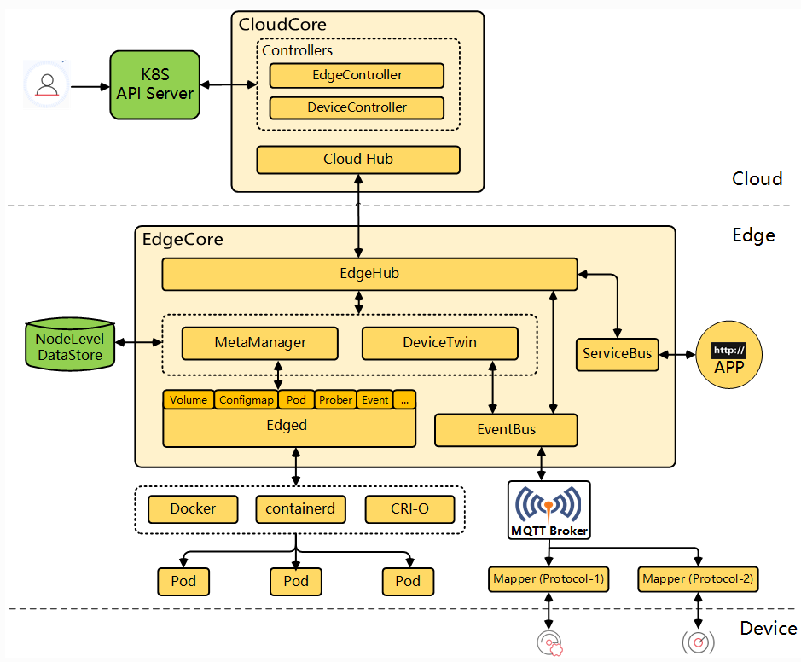

边缘计算平台—KubeEdge系统架构(2/3)
边缘端(edge core)：
Edged – 运行在边缘上K8s代理，可以帮助用户在边缘节点上部署容器应用，用户可以在云端使用kubectl工具启动容器应用，这节省了很多部署、升级精力；
EdgeHub - 基于websocket的客户端，负责和云端通信；
EventBus – 一个MQTT客户端，负责与MQTT服务器交互，为其他组件提供了发布和订阅功能；
DeviceTwin - 负责存储设备状态，在边缘和云之间同步设备状态及孪生信息；
MetaManager - 是Edged和EdgeHub之间的消息处理器，还负责将元数据存储到轻量级数据库(SQLite)或从中检索元数据；
Mapper – 用于连接和控制设备，负责协议转换。
云端(cloud core)：
CloudHub – 基于websocket的服务端，负责和边缘通信；
EdgeController – 是Kubernetes API服务和edge core桥梁；
DeviceController – 负责设备的管理。

Slide 36
边缘计算平台—KubeEdge能力集(3/3)
*需要特别说明的是，需要配合华为云智能边缘平台IEF才可以将流计算、数据分析、AI推理等容器应用下发到边缘，KubeEdge本身是不具备的。
云边端协同
服务协同
管理协同
资源协同
分布式微服务
安全管理
智能协同
数据协同
智能应用
离线自治
AI推理
机器视觉
数据分析
流式计算
规则引擎
数据存储
数据预处理
设备/数据接入
设备接入
协议转换
元数据管理
设备控制
颜色说明：
具有该能力
具有部分能力
不具有该能力
Notes:
服务协同：预测性维护这种具体应用服务的协同；
管理协同：业务编排、生命周期控制；
智能协同：云端训练、边缘端推理
数据协同：数据采集与大数据分析；
资源协同：边缘节点基础设施及调度协同，比方资源不够了从云端借用资源等

Slide 37
边缘计算平台—Baetyl介绍（1/3）
Baetyl是LF Edge旗下的边缘计算项目，旨在将云计算能力拓展至用户现场。提供临时离线、低延时的计算服务，包括设备接入、消息路由、数据遥传、函数计算、状态上报、配置下发等功能。
v1版本需借助百度智能边缘BIE云端管理套件配合使用。
v2开放开源的云端管理套件，使之既可部署在公有云上，又可部署在私有化环境中，还可部署在普通设备上。
特点：
边云融合 - 可在云端管理所有资源，比如节点、应用、配置等，自动部署应用到边缘节点；
云原生演化 - 支持运行在 K8S 或 K3S 之上；
引入声明式的设计 - 通过影子（Report/Desire）实现端云同步（OTA）；
按需使用、按需部署 - 推行容器化和模块化，各模块独立运行互相隔离，开发者完全可以根据自己的需求选择部署；
支持多种平台 - 支持多种软硬件平台，比如 X86 和 ARM 架构的CPU，Linux 和 Darwin 操作系统等；
屏蔽计算框架 - 提供主流运行时支持的同时，提供各类运行时转换服务，基于任意语言编写、基于任意框架训练的函数或模型，都可以在 Baetyl 中执行。
Notes:
Darwin是由苹果电脑于2000年开发的一个开放原始码操作系统。

Slide 38
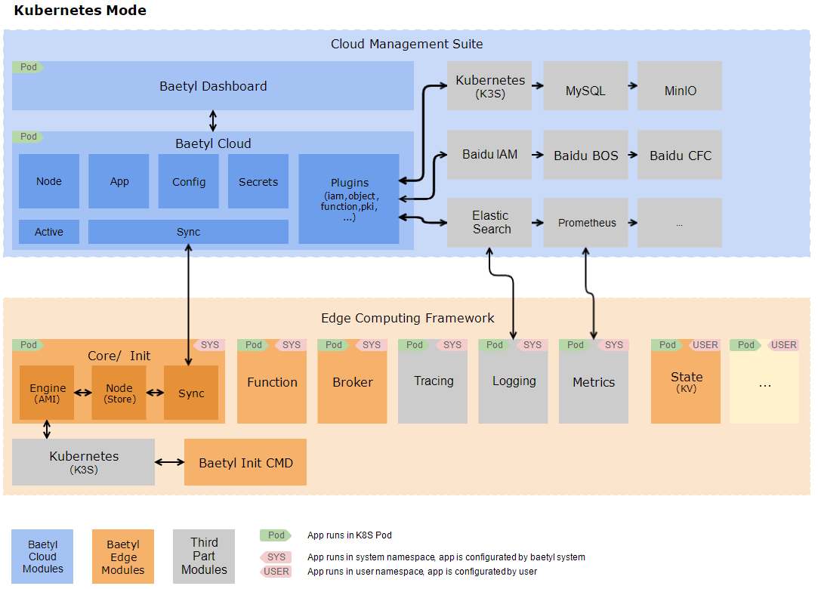

边缘计算平台—Baetyl系统架构(2/3)
边缘计算框架：
运行在边缘节点的 Kubernetes 上， 管理和部署节点的所有应用，通过应用服务提供各式各样的能力；
baetyl-init：负责激活边缘节点到云端，并初始化 baetyl-core，任务完成后就会退出;
baetyl-core：负责本地节点管理（node）、端云数据同步（sync）和应用部署（engine）;
baetyl-function: 所有函数运行时服务的代理模块，函数调用都到通过这个模块。
云端管理套件：
边缘节点管理–在线安装、端云同步（影子）、节点信息、节点状态、应用状态；
应用部署管理–容器应用、函数应用、节点匹配（自动）；
配置管理–普通配置、函数配置、密文、证书、镜像库凭证。

Slide 39
边缘计算平台—Baetyl能力集(3/3)
云边端协同
服务协同
管理协同
资源协同
分布式微服务
安全管理
智能协同
数据协同
智能应用
离线自治
AI推理
机器视觉
数据分析
流式计算
规则引擎
数据存储
数据预处理
设备/数据接入
设备接入
协议转换
元数据管理
设备控制
颜色说明：
具有该能力
具有部分能力
不具有该能力
Notes:
服务协同：预测性维护这种具体应用服务的协同；
管理协同：业务编排、生命周期控制；
智能协同：云端训练、边缘端推理
数据协同：数据采集与大数据分析；
资源协同：边缘节点基础设施及调度协同，比方资源不够了从云端借用资源等

Slide 40
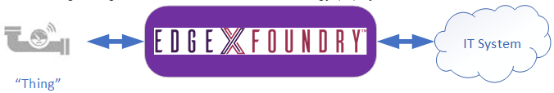
边缘计算平台—EdgeX Foundry介绍（1/4）
EdgeX Foundry成立于2017年，是一个供应商中立、灵活的、互操作的边缘软件平台，由Linux基金会主持。该项目的核心是一个互操作性框架，该框架托管在完全与硬件和操作系统无关的参考软件平台中，以实现即插即用组件生态系统，从而统一市场并加速物联网解决方案的部署。简单来说，EdgeX是一个Thing和IT系统之间的边缘中间件。
目标
构建并推广EdgeX作为统一物联网边缘计算的通用开放平台；
启用并鼓励快速增长的物联网解决方案提供商社区围绕EdgeX平台架构创建可互操作的即插即用组件生态系统；
认证EdgeX组件以确保互操作性和兼容性；
提供工具以快速创建基于EdgeX的物联网边缘解决方案；
与相关的开源项目，标准组和行业联盟协作，以确保整个物联网的一致性和互操作性。
特性
平台无关 – x86/ARM、OS(Win/Linux/MacOS/RTOS(未来))、分布式微服务、容器编排部署(Docker/K8s)、多协议支持；
非常灵活 – 平台任何部分都可通过微服务方式替换、升级；允许根据设备情况缩减服务；
提供参考服务 – 提供开源的参考实现，同时鼓励同类最佳解决方案；
存储和转发能力 – 可以与云端离线或间歇连接，具备本地数据缓存功能；
具备安全性且易于管理 – 具有可选的安全管理模块；
提供RESTful风格的SDK API– 方便二次开发与定制。

Slide 41
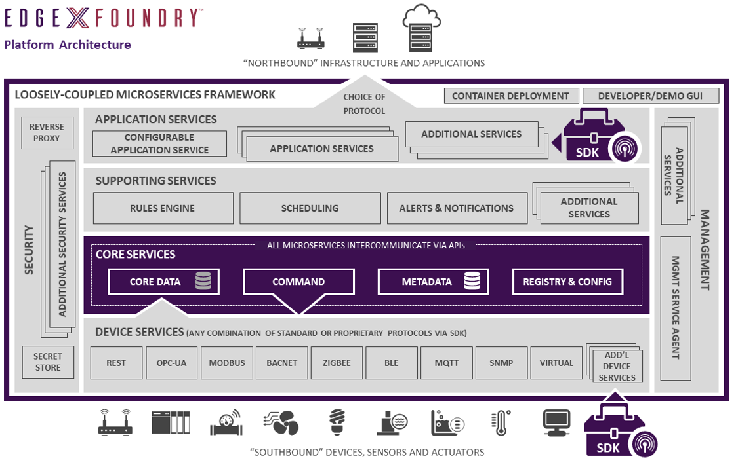
边缘计算平台—EdgeX Foundry系统架构（2/4）
四个服务层：
应用服务层 - 从EdgeX提取、处理、转换和发送数据，它通过“函数管道”的方式处理数据，并可以将数据发送至Azure等第三方IoT平台；
支持服务层 - 涵盖大量的微服务，提供边缘分析和智能，本层这些服务是可选的。
设备服务层 - 本层负责与边缘设备进行交互，一个设备服务可以同时为多个边缘设备进行服务。提供了C或Go的SDK进行扩展。
核心服务层 - 本层在EdgeX中是最重要的一层，主要由以下组件组成：
北向设备、应用、云
松耦合微服务框架
任选协议
容器部署
开发者GUI
安全
应用服务层
系统管理
注册配置
应用服务
自定义服务
支持服务层
应用服务
规则引擎
服务调度
报警通知
自定义服务
Core Data：对南侧数据进行存储和管理；
Metadata：可以配置新设备并可与其对应的设备服务进行配对；
Command：处理北向应用或框架内其他应用发往南向设备的请求；
Registry & Config：微服务注册配置中心，框架内部服务通过该组件进行注册，并且可以查询各个服务的配置信息。
核心服务层
所有服务通过API交互
设备服务层
（通过SDK支持任何标准或私有协议）
基础增强服务：
安全– 提供安全存储以及安全访问控制的功能；
系统管理– 可以启动/停止/重启EdgeX服务，获取服务状态，监控服务运行指标（如内存使用）等。
自定义服务
南向设备、传感器、执行器

Slide 42
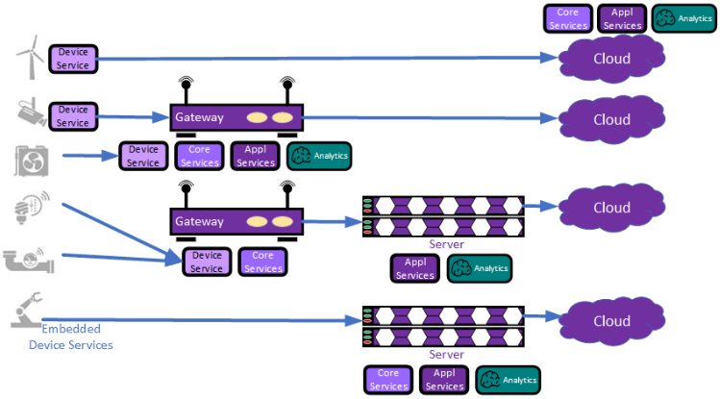
边缘计算平台—EdgeX Foundry部署方式（3/4）
由于EdgeX完全分布式微服务的架构，可以有且不限于如下几种部署方式：
设备服务在设备处，核心服务、应用服务、分析服务完全在云端；
设备服务在设备处，核心服务、应用服务、分析服务在网关，如监控摄像头；
设备服务、核心服务、应用服务、分析服务都在网关；
设备服务、核心服务在网关，应用服务和分析服务在边缘云服务器；
设备服务在设备处，核心服务、应用服务、分析服务都在边缘云服务器，如嵌入式设备。

Slide 43
边缘计算平台—EdgeX Foundry能力集(4/4)
*需要特别说明的是，考虑到EdgeX的灵活性，AI推理等能力可以自定义。
云边端协同
服务协同
管理协同
资源协同
分布式微服务
安全管理
智能协同
数据协同
智能应用
离线自治
AI推理
机器视觉
数据分析
流式计算
规则引擎
数据存储
数据预处理
设备/数据接入
设备接入
协议转换
元数据管理
设备控制
颜色说明：
具有该能力
具有部分能力
不具有该能力
Notes:
服务协同：预测性维护这种具体应用服务的协同；
管理协同：业务编排、生命周期控制；
智能协同：云端训练、边缘端推理
数据协同：数据采集与大数据分析；
资源协同：边缘节点基础设施及调度协同，比方资源不够了从云端借用资源等

Slide 44
边缘计算平台—Azure IoT Edge

Slide 45
边缘计算平台总结
资源消耗：
平台 | CPU | 官方推荐内存 | 运行内存占用 | 硬盘
KubeEdge 边缘侧 | 未知 | 未知 | 30M | 未知
Baetyl 边缘侧 | 1核 | 1 GB | 未知 | 未知
EdgeX Foundry | 未知 | 1 GB | 27M | 最低3 GB
总结：
可以结合几种平台的能力集，搭配使用或进行改进，比如 Baetyl + EdgeX、KubeEdge + EdgeX、EdgeX + K8S改造。

Slide 46
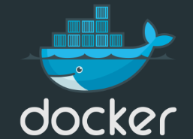
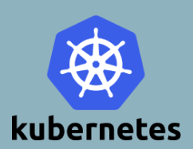
Docker与K8S
是一个开源的应用容器引擎，基于 Go语言；
可以打包应用及依赖到一个轻量级、可移植的镜像中，然后发布到Linux/Windows机器上；
容器完全使用沙箱机制，相互之间不会有任何接口；
容器性能开销极低。

Slide 47
5
边缘计算项目展望

Slide 48
平台项目：北歌智能边缘平台（BGIE）(1/3)
设备侧
边缘侧
云侧
AGV
私有协议
边缘网关/控制器
边缘云
IT系统
OPC-UA
EdgeX / KubeEdge
云边协同
光电开关
数据采集
格式转换
K8S
API
MES
MQTT
传感器
AI训练服务
ERP
MTConnect
设备控制
数据存储
非标设备
大数据存储分析
WMS
SEC协议
AI推理
智能视觉
质量工艺管控服务
…
CNC机床
EdgeX
ModBus
数据展板服务
机器人
公有云
SDK
流处理
规则引擎
调度协同控制服务
IaaS
PaaS
Notes:
【云侧】公司IT系统具有虚拟化资源池的基础设施（IaaS）,但PaaS没有，我们边缘云上的平台服务有一部分属于PaaS，后续开发的应用即SaaS。

Slide 49
平台项目：北歌智能边缘平台（BGIE）(2/3)
研发路径 RoadMap
1、基础研究阶段
研究各边缘计算开源平台及所需技术；
整合改造开源边缘计算软件，搭建基础平台框架；
验证性能及可行性。
2、平台开发阶段
研发边缘网关/控制器，搭建边缘云服务器；
构建完善平台基础组件, 并进行验证。
3、平台应用阶段
结合智能制造，基于该边缘智能平台构建具体应用；
项目实践中结合最新技术方向对平台继续迭代升级。

Slide 50
平台项目：北歌智能边缘平台（BGIE）(3/3)
边缘网关/边缘控制器
硬件：基于嵌入式体系进行构建，包含CAN/串口/网口/WIFI/PCIE/USB/HDMI等接口，具备GPU/NPU等异构计算方案；
操作系统：Linux，RTLinux(需探索)；
软件：作为边缘节点，具备数据采集、设备控制、数据存储、格式转换基本能力，同时提供流处理、AI推理(如Tensorflow-lite)、智能视觉(如OpenCV)、规则引擎等智能应用组件，云端可结合容器技术有选择的下发应用容器镜像。
边缘云服务器
平台方面:提供云边协同的基础能力，可利用容器技术管理海量边缘节点，进行远程应用升级、回滚、查看等；提供设备管理、大数据存储与分析、AI训练等基础组件；
应用方面:开发具体应用服务，探索云边业务协同处理的模式；利用容器技术进行运维；
边缘节点也可在边缘云部署，需探索边缘节点的多种部署方式。

Slide 51
应用项目1：场内物流智能调度系统
设备侧
边缘侧
云侧
线边传感器
边缘网关
边缘云
IT系统
不同连接方式
不同协议
数据采集
KubeEdge/Baetyl
云边协同
光电开关
EdgeX
设备协同调度
协议转换
网络
API
MES
电梯
AGV调度
任务执行 路径规划
交通管制 AGV控制
ERP
自动门
设备控制
EdgeX
任务调度
任务创建 任务分配 任务绑定
WMS
AGV
…
Web服务
AGV管理 任务管理 地图管理
报表管理 日志管理
指定协议

Slide 52
应用项目2：智能视觉AI分析系统
设备侧
边缘侧
云侧
Camera
边缘控制器
边缘云
不同连接方式
不同协议
KubeEdge/Baetyl
EdgeX
图像采集传输
云边协同
PLC
AI推理
网络
云端训练
机器视觉
数据集管理
其他设备
模型管理
设备控制

Slide 53
应用项目3：智能质量管控系统
设备侧
边缘侧
云侧
线边传感器
边缘网关
边缘云
IT系统
不同连接方式
不同协议
KubeEdge/Baetyl
云边协同
EdgeX
数据采集
非标设备
大数据存储
API
MES
协议转换
网络
机床
质量模型构建
ERP
设备控制
质量管控分析
WMS
…
…
Web展示

Slide 54
应用项目4：智能工艺优化分析系统

